Slide 1
学习目标
1.会对必然事件，不可能事件和随机事件作出准确
判断.（重点）
2.归纳出必然事件、不可能事件和随机事件的特点.
（难点）
3.知道事件发生的可能性是有大小的.

Slide 2
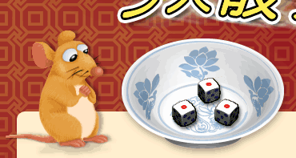
讲授新课
一
必然事件、不可能事件和随机事件
互动探究
活动1 掷一枚质地均匀的骰子，骰子的六个面上分别刻有1到6的点数.请思考以下问题：掷一次骰子，在骰子向上的一面：

Slide 3
（1）可能出现哪些点数？
1点，2点，3点，4点，5点，6点，共6种
（2）出现的点数是7，可能发生吗？
不可能发生
（3）出现的点数大于0，可能发生吗？
一定会发生
（4）出现的点数是4，可能发生吗？
可能发生，也可能不发生

Slide 4
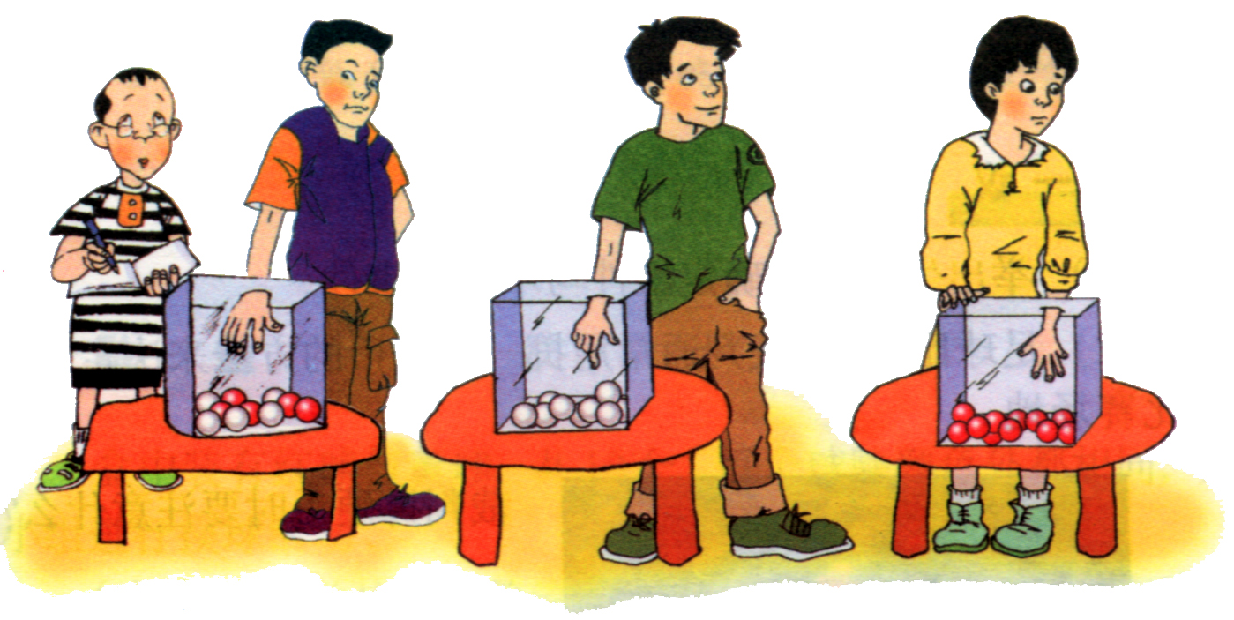
活动2：摸球游戏
(1)小明从盒中任意摸出一球，一定能摸到红球吗？

Slide 5
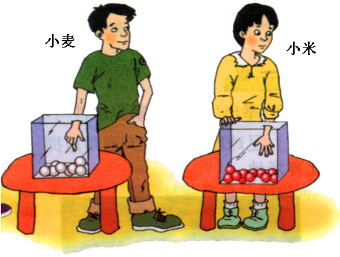
(2)小麦从盒中摸出的球一定是白球吗？
(3)小米从盒中摸出的球一定是红球吗？

Slide 6
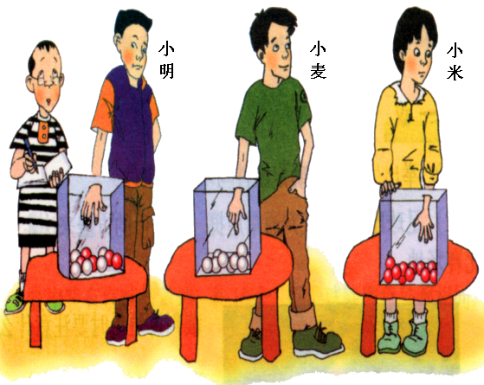
(4)三人每次都能摸到红球吗？
可能发生, 也可能不发生
必然不会发生
必然发生

Slide 7
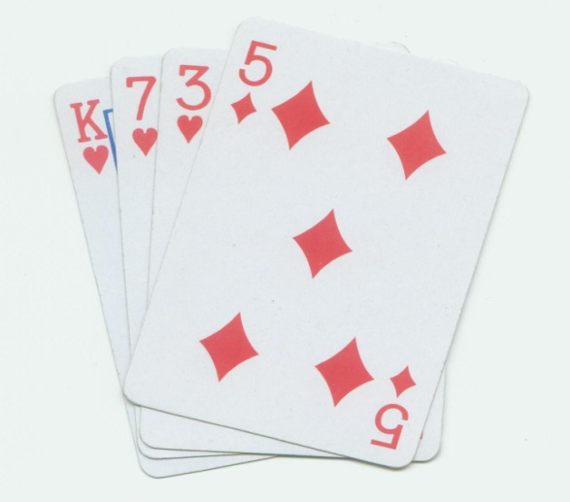
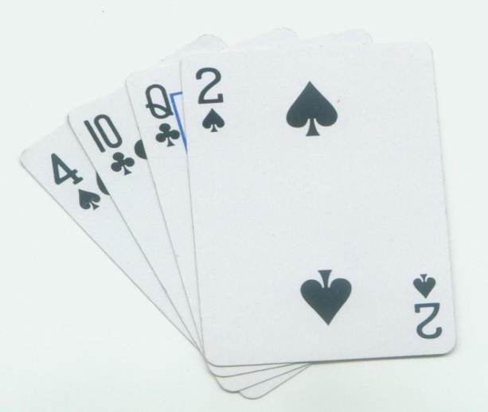
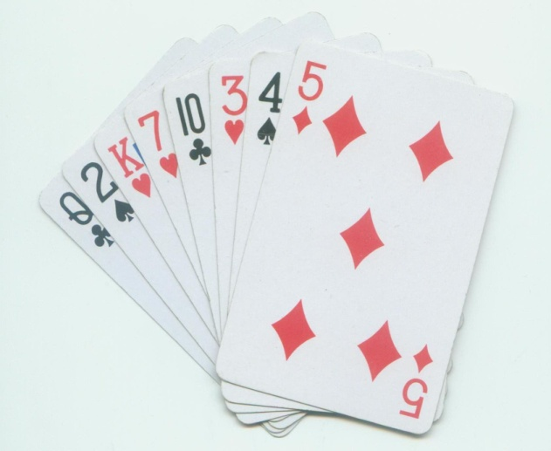
试分析:“从如下一堆牌中任意抽一张牌,可以事先知道抽到红牌的发生情况”吗?
一定会发生
一定不会发生
可能发生, 也可能不发生

Slide 8
概念学习
在一定条件下，事先知道其一定会发生的事件叫作必然事件.
一定不会发生的事件叫作不可能事件.
无法确定在一次试验中会不会发生的事件叫作随机事件.
不可能事件
确定性事件
一般用大写字母A，B，C，···表示.
必然事件
事件
随机事件

Slide 9
典例精析
例1 判断下列事件是必然事件、不可能事件还是随机事件：
(1) 乘公交车到十字路口，遇到红灯；
随机事件
(2) 把铁块扔进水中，铁块浮起；
不可能事件
(3) 任选13人，至少有两人的出生月份相同；
必然事件
(4) 从上海到北京的D 314次动车明天正点到达北京.
随机事件

Slide 10
分析日记
2018年3月17日 晴
早上，我迟到了。于是就急忙去学校上学，可是在楼梯上遇到了班主任，她批评了我一顿。我想我真不走运，她经常在办公室的啊，今天我真倒霉。我明天不能再迟到了，不然明天早上我将在楼梯上遇到班主任。
中午放学回家，我看了一场篮球赛，我想长大后我会比姚明还高，我将长到100米高。看完比赛后，我又回到学校上学。
下午放学后，我开始写作业。今天作业太多了，我不停的写啊，一直写到太阳从西边落下。

Slide 11


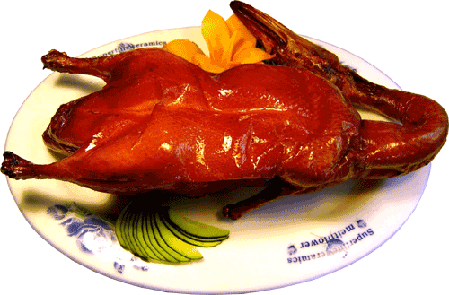
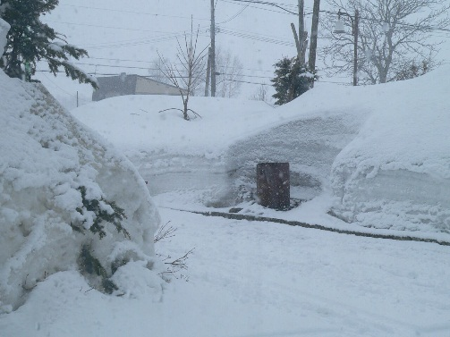
练一练
下列现象哪些是必然发生的，哪些是不可能发生的？
①木柴燃烧,产生热量
②明天，地球还会转动
③煮熟的鸭子，飞了
④在0⁰C下，这些雪融化

Slide 12

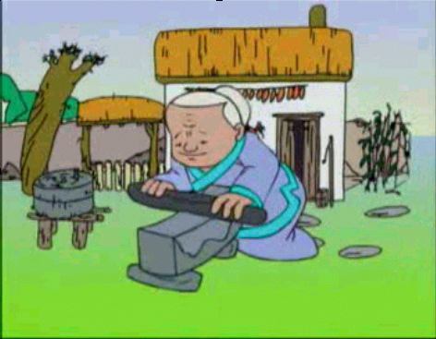
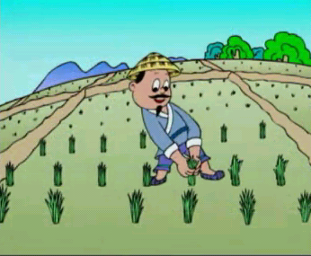

只要功夫深，铁杵磨成针.
跳高运动员最终要落到地面上。
“拔苗助长”

Slide 13
二
随机事件的可能性的大小
合作探究
袋中装有4个黑球，2个白球，这些球的形状、大小、质地等完全相同，在看不到球的条件下，随机地从袋子中摸出一个球.
（1）这个球是白球还是黑球？
答：可能是白球也可能是黑球.
（2）如果两种球都有可能被摸出，那么摸出黑球和摸出白球的可能性一样大吗？
答：摸出黑球的可能性大.

Slide 14
球的颜色 | 黑 球 | 白 球
摸取次数
5
3
【结论】由于两种球的数量不等，所以“摸出黑球”和“摸出白球”的可能性的大小是不一样的，且“摸出黑球”的可能性大于“摸出白球”的可能性.

Slide 15
想一想：
能否通过改变袋子中某种颜色的球的数量，使“摸出黑球”和“摸出白球”的可能性大小相同？
答：可以.例如：白球个数不变，拿出两个黑球或黑球个数不变，加入2个白球.

Slide 16
要点归纳
随机事件的特点
一般地，
1.随机事件发生的可能性是有大小的；
2.不同的随机事件发生的可能性的大小有可能不同.

Slide 17
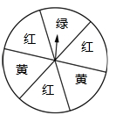
例2 有一个转盘（如图所示），被分成6个相等的扇形，颜色分为红、绿、黄三种，指针的位置固定，转动转盘后任其自由停止，其中的某个扇形会恰好停在指针所指的位置（指针指向两个扇形的交线时，重新转动）．下列事件：①指针指向红色；②指针指向绿色；③指针指向黄色；④指针不指向黄色．估计各事件的可能性大小，完成下列问题：
（1）可能性最大的事件是_____,可能性
最小的事件是_____（填写序号）;
④
②
（2）将这些事件的序号按发生的可能性从小到大的顺序排列：____________.
②＜③＜①＜④

Slide 18
例3 一个不透明的口袋中有7个红球，5个黄球，4个绿球，这些球除颜色外没有其它区别，现从中任意摸出一球，如果要使摸到绿球的可能性最大，需要在这个口袋中至少再放入多少个绿球？请简要说明理由．
解：至少再放入4个绿球.
理由：袋中有绿球4个，再至少放入4个绿球后，袋中有不少于8个绿球，即绿球的数量最多，这样摸到绿球的可能性最大．

Slide 19
当堂练习
1.下列事件是必然事件，不可能事件还是随机事件?
（必然事件）
（1）太阳从东边升起.
（2）篮球明星林书豪投10次篮，次次命中.
（随机事件）
（3）打开电视正在播中国新航母舰载机训练的新闻片.
（随机事件）
（4）一个三角形的内角和为181度.
（不可能事件）

Slide 20
2.如果袋子中有4个黑球和x个白球，从袋子中随机摸出一个，“摸出白球”与“摸出黑球”的可能性相同，则x= .
4
3.已知地球表面陆地面积与海洋面积的比约为3:7，如果宇宙中飞来一块陨石落在地球上，“落在海洋里”发生的可能性（ ）“落在陆地上”的可能性.
A.大于 B.等于
C.小于 D.三种情况都有可能
A

Slide 21
4. 桌上扣着背面图案相同的5张扑克牌，其中3张黑桃、2张红桃.从中随机抽取1张扑克牌.
（1）能够事先确定抽取的扑克牌的花色吗？
（2）你认为抽到哪种花色扑克牌的可能性大？
（3）能否通过改变某种花色的扑克牌的数量，使“抽到黑桃”和“抽到红桃”的可能性大小相同？
解：（1）不能确定；
（2）黑桃；
（3）可以，去掉一张黑桃或增加一张红桃.

Slide 22
拓展提升：
你能说出几个与必然事件、随机事件、不可能事件相联系的成语吗？数量不限，尽力．
种瓜得瓜，种豆得豆，黑白分明.
如：必然事件：
随机事件：
不可能事件：
海市蜃楼，守株待兔.
海枯石烂，画饼充饥，拔苗助长.

Slide 23
课堂小结
不可能事件
事件
必然事件
定义
随机事件
特点
特点：
事先不能预料事件是否发生，即事件的发生具有不确定性.
一般地，随机事件发生的可能性是有大小的，不同的随机事件发生的可能性的大小可能不同.

Slide 24
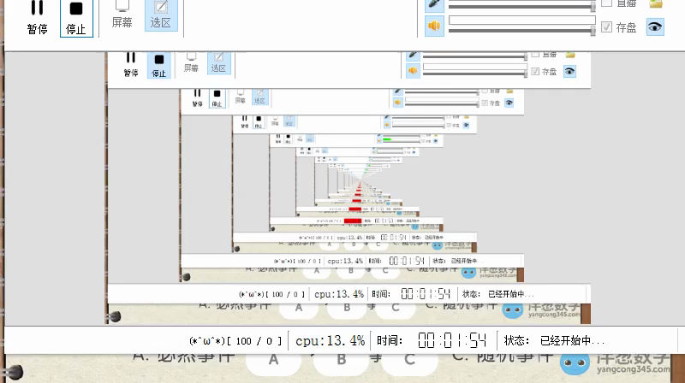
视频：随机事件的引入

